Slide 1

1차 미니프로젝트 - 조별 발표
수도권 AI 2반 6조

Slide 2
목차
분석 목표 설정
가설 수립
단변량 분석
이변량 분석
가설 검증
결론

Slide 3
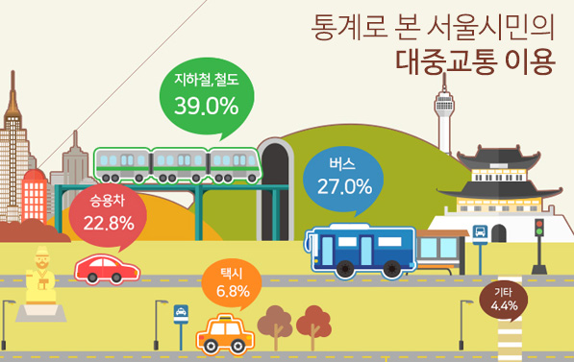
분석 목표 설정
서울시민 중 27.0%가 버스를 사용해 이동
-> 서울 시민의 삶의 질 향상을 위해 버스 노선 최적화 필요
Notes:
공공 데이터를 활용해 버스노선 관련 인사이트를 도출하여 유용한 정책을 세우는데 도움을 주고자 합니다
데이터를 분석하여 버스 노선 추가 필요 대상 지역(구 단위)을 선정합니다

Slide 4
가설 수립
가설 1 :
승차총승객수와 하차총승객수는 노선수와 관련이 있을 것이다.
가설 2 :
승하차총합수와 정류장 수는 관련이 있을 것이다.
가설 3 :
정류장 수 대비 노선수가 많으면 평균이동시간이 줄어들 것이다
가설 4 :
평균 이동시간 대비 승하차승객수가 노선 수와 상관 있을 것이다.

Slide 5
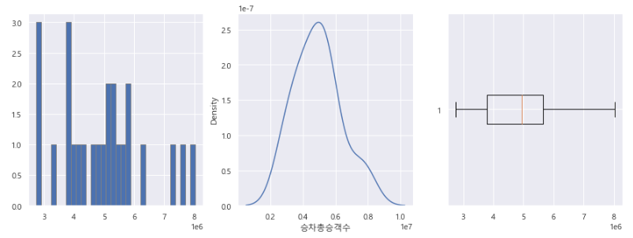
단변량 분석 - 승차총승객수
승차총승객수
하차총승객수
노선수
4월 한달간 구 별 승객 수 분포 그래프
단위 : 1만
→ 승차승객수가 특히 많은(700만 이상) 몇개의 자치구가 존재함

Slide 6
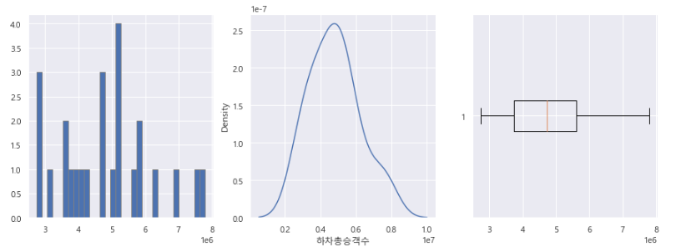
단변량 분석 - 하차총승객수
승차총승객수
하차총승객수
노선수
구 별 하차 승객 수 분포 그래프
단위 : 1만
→ 승차승객수와 마찬가지로 하차승객수가 특히 많은 몇개의 자치구가 존재함

Slide 7
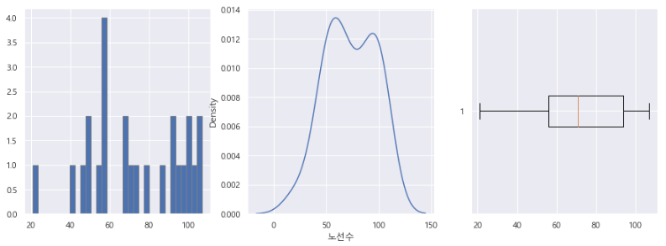
단변량 분석 - 노선수
승차총승객수
하차총승객수
노선수
구 별 노선수 분포 그래프
단위 : 1개
다른 구들에 비해 노선수가 특히 적은 자치구 존재
수요 존재시 버스 노선 증설 대상

Slide 8
이변량 분석
Y(노선수, 정류장수)와의 관계 분류
1)강한 상관관계 존재
* 승차(하차)총승객수(x)와 노선수(y) 사이에 양의 상관관계(+)
* 승하차총합수(x)와 정류장수(y) 사이에 양의 상관관계(+)
* 정류장 수 대비 노선수(x)와 평균이동시간(y) 사이에 음의 상관관계(-)
—> 정류장 수 대비 노선수가 많으면 평균 이동시간이 줄어들기 때문에 노선을 많이 개설하면 교통문제 해소 가능
* 평균 이동시간 대비 승하차총승객수(x)와 노선수(y) 사이에 강한 양의 상관관계(+)
2)약한 상관관계 존재
정류장수 - 노선수 : 양의 상관관계(+)
총 이동인구 - 노선수 : 양의 상관관계(+)
총 이동시간 - 노선수 : 양의 상관관계(+)
기타수단 이동인구 - 정류장수 : 양의 상관관계(+) ← (기타수단 이동인구 = 총 이동인구-승하차총합)
Notes:
빨간 물음표는 왜 표시해놓으셨나요??
--> 이동인구의 기준이 이동수단을 탄 사람인지 확실하지 않음. 수단 상관없이 모든 이동인구 기준일 경우에 확인 가능
: 4월 버스자료로 사용한거면 버스 승하차 고객수일거에요
<상관계수, P-value> <참고용, 삭제>
(0.665, 0.0002830862285771965)
(0.573, 0.002752973475733159)
(-0.64, 5.850088868291904e-54)
0.762, 9.774016432776943e-06

Slide 9
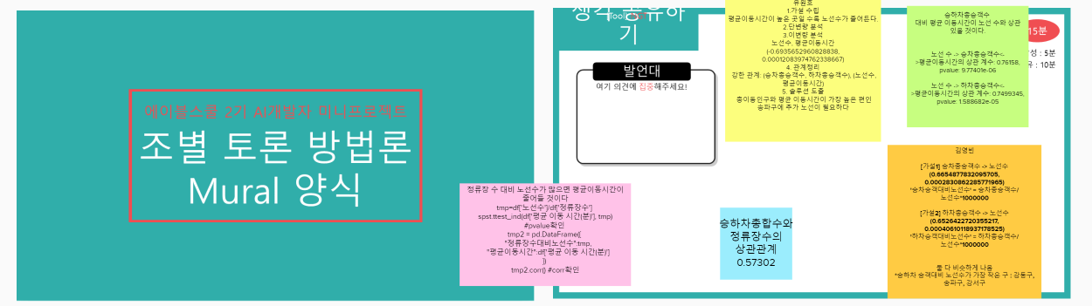
가설 검증 과정
조별 토론 방법론 적용 내용을 보여주세요.
- MURAL을 사용하여 포스트잇으로 각자 가설을 공유하며 토론 진행
Notes:
회의록 처럼 서술 하셔도 좋습니다
각 가설별로 누가 제시 했으며, 어떤 근거로 했는지

Slide 10
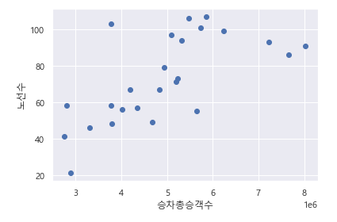

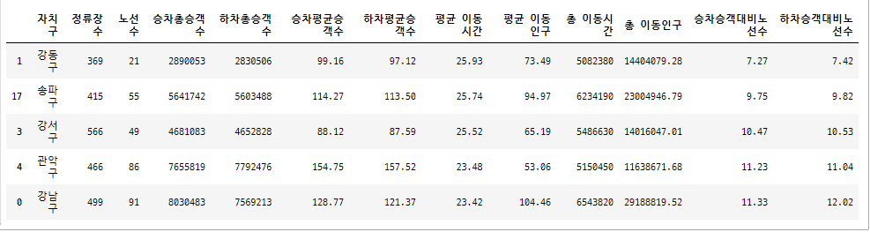
가설 검증 과정
[1] 승차총승객수와 하차총승객수는 노선수와 관련이 있을 것이다.
target = '노선수'
feature = '승차총승객수'
# 산점도 시각화
plt.scatter(feature, target, data = df)
plt.xlabel('승차총승객수')
plt.ylabel('노선수')
plt.show()
# 상관계수 분석
spst.pearsonr(df[feature], df[target])
# '승차승객대비노선수'와 '하차승객대비노선수' 칼럼을 새로 만들어주어서 승하차 승객수 대비 노선수가 가장 적은 구를 찾아준다.
pd.options.display.float_format = '{:.2f}'.format
df['승차승객대비노선수'] = df['노선수'] / df['승차총승객수'] *1000000
pd.options.display.float_format = '{:.2f}'.format
df['하차승객대비노선수'] = df['노선수'] / df['하차총승객수'] *1000000
df.sort_values(by=['승차승객대비노선수']).head()
- 강한 상관계수, 0.05보다 작은 p-value
- 하차총승객수도 거의 동일하게 나옴

Slide 11
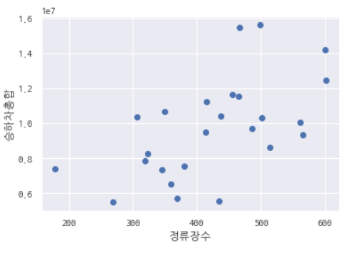
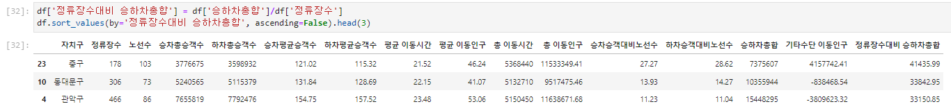
가설 검증 과정
[2] 승하차총합수와 정류장 수는 관련이 있을 것이다.
# 칼럼 생성
df['승하차총합'] = df['승차총승객수'] + df['하차총승객수']
df.head(2)
target = '승하차총합'
feature = '정류장수'
# 산점도 시각화
plt.scatter(feature, target, data = df)
plt.xlabel(feature)
plt.ylabel(target)
plt.show()
# 상관계수 확인
spst.pearsonr(df['승하차총합'], df['정류장수'])
- 강한 상관계수, 0.05보다 작은 p-value

Slide 12

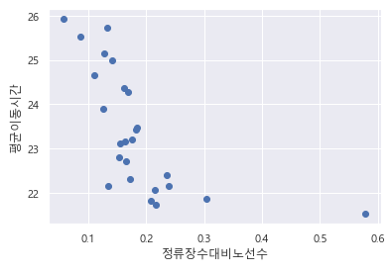
가설 검증 과정
[3] 정류장 수 대비 노선수가 많으면 평균이동시간이 줄어들 것이다.
tmp=df['노선수']/df['정류장수']
spst.pearsonr(df['평균 이동시간'], tmp) #pvalue확인
# 상관계수 확인
tmp2 = pd.DataFrame({
"정류장수대비노선수":tmp,
"평균이동시간":df['평균 이동시간']
})
tmp2.corr() #corr확인
# 시각화
plt.scatter(tmp, df['평균 이동시간'])
plt.xlabel('정류장수대비노선수')
plt.ylabel('평균이동시간')
plt.show()
- 강한 상관계수
- 0.05보다 작은 p-value

Slide 13
가설 검증 과정
[4] 평균 이동시간 대비 승하차객수가 노선 수와 상관 있을 것이다.
test['승차총승객수<->평균이동시간'] = df['승차총승객수'] // df['평균 이동시간']
test['하차총승객수<->평균이동시간'] = df['하차총승객수'] // df['평균 이동시간']
# 상관계수 확인
temp = spst.pearsonr(test['노선수'], test['승차총승객수<->평균이동시간'])
print('노선 수 -> 승차총승객수<->평균이동시간의 상관 계수: {}, pvalue: {}'.format(temp[0], temp[1]))
temp = spst.pearsonr(test['노선수'], test['하차총승객수<->평균이동시간'])
print('노선 수 -> 하차총승객수<->평균이동시간의 상관 계수: {}, pvalue: {}'.format(temp[0], temp[1]))
# 정렬
total_on = test.sort_values(by='승차총승객수<->평균이동시간', ascending=False)
total_out = test.sort_values(by='하차총승객수<->평균이동시간', ascending=False)
- 강한 상관계수, 0.05보다 작은 p-value

Slide 14
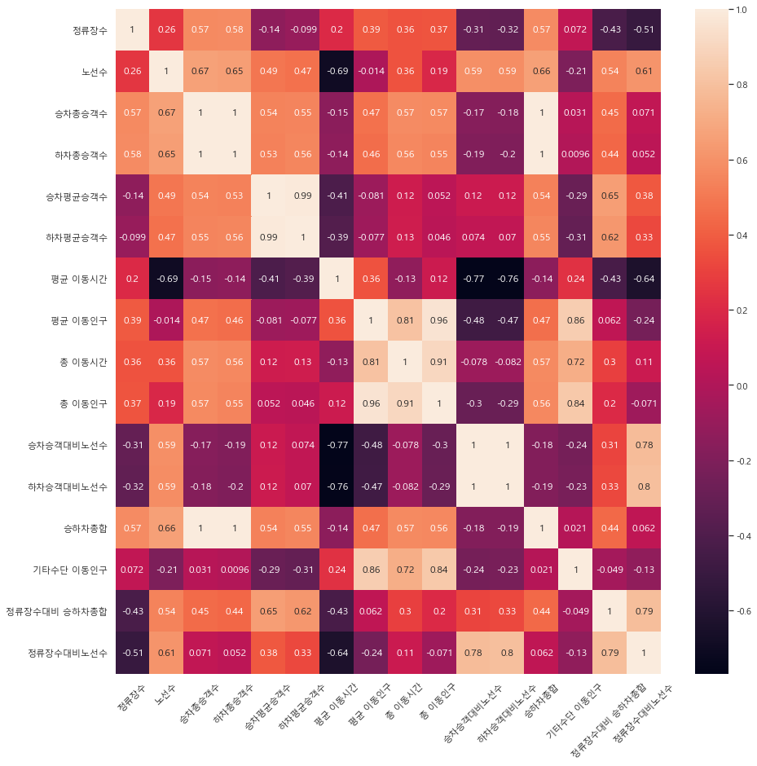
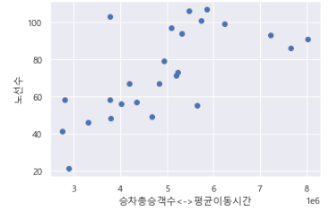
가설 검증 과정
[4] 평균 이동시간 대비 승하차객수가 노선 수와 상관 있을 것이다.
# 히트맵 시각화
plt.figure(figsize = (13, 13))
sns.heatmap(total_on.corr(), annot = True)
plt.show()
# 산점도 시각화
plt.scatter(feature, target, data = df)
plt.xlabel('승차총승객수<->평균이동시간')
plt.ylabel('노선수')
plt.show()

Slide 15
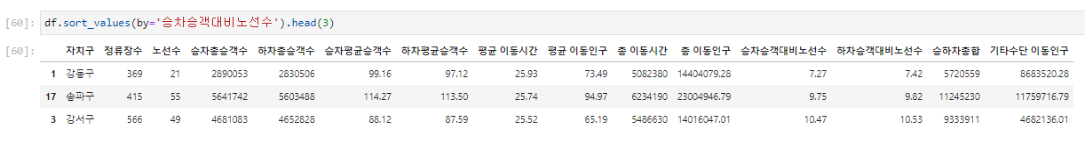
결론
어느 구에 버스 시설의 추가가 가장 필요한가요??
가설1 : 승차총승객수와 하차총승객수는 노선수와 관련이 있을 것이다.
승차총승객수가 많은 지역은 많은 노선수를 갖고 있는 것으로 미루어 보아
‘승차승객대비노선수’가 가장 작은 구에 필요하다고 생각된다.
==> 강동구, 송파구, 강서구
<‘승차승객대비노선수’ 기준 오름차순 정렬해서 확인>

Slide 16
결론
가설2 : 승하차총합수와 정류장 수는 관련이 있을 것이다.
'정류장수대비승차총합' 칼럼을 추가
‘정류장수대비승하차총합’이 가장 큰 곳에 정류장 설치 필요
==> 중구, 동대문구, 관악구
<‘정류장수대비 승하차총합’ 기준 내림차순 정렬해서 확인>

Slide 17
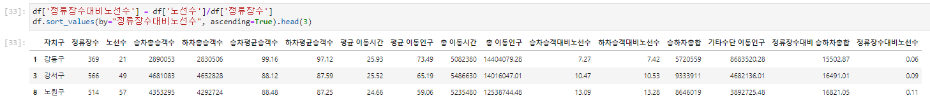
결론
가설3 : 정류장 수 대비 노선수가 많으면 평균이동시간이 줄어들 것이다
정류장 수 대비 노선수가 많아지면 평균 이동시간이 줄어들 것이기 때문에
각 자치구들을 '정류장수대비노선수' 컬럼을 기준으로 정렬했을 때,
'정류장수대비노선수'가 가장 적은 구에 노선을 설치해야 한다.
==> 강동구, 강서구, 노원구
<‘정류장수대비노선수’ 기준 오름차순 정렬해서 확인>

Slide 18
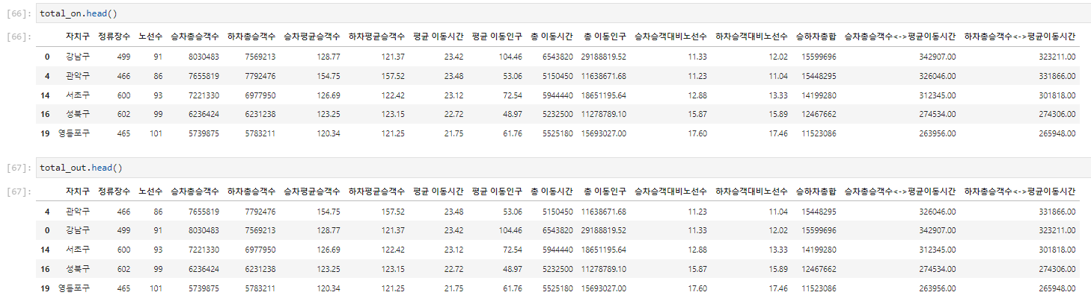
결론
가설4 : 평균 이동시간 대비 승하차총승객수 노선 수와 상관 있을 것이다.
=> 기존 승차 총객수와 상관관계가 유사한 결과, 그러나 기존 노선 평균이동시간간의 -0.69의 상관계수보다 높은
0.74~0.76의 상관계수를 도출
결론)
평균이동시간 대비 승하차객수가 높은 곳은 수요가 높다고 판단되어 해당 지역에 우선적으로 노선을 투입해야한다.
그러므로 평균이동시간 대비 승차객 기준 강남구, 평균이동시간 대비 하차객 기준 가장 수요가 높은 관악구에 노선을 증설해야 한다.
<내림차순 정렬해서 확인>

Slide 19
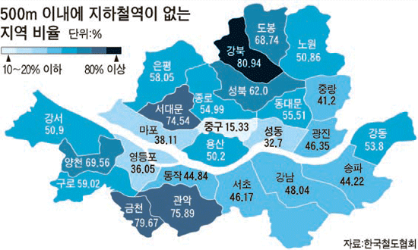
최종결론
각 가설 별 노선의 추가 개설이 필요한 상위 3개 구
가설1) 강동구, 송파구, 강서구
가설2) 중구, 동대문구, 관악구
가설3) 강동구, 강서구, 노원구
가설4) 강남구, 관악구, 서초구
강동구, 강서구, 관악구 등에 버스노선의 추가 개설이 필요하다.
위의 자치구들을 경로로 두는 노선이 필요해보인다.
지하철역이 없는 지역을 고려하는 것도 필요해보인다.

